Slide 1
指導老師：林宸生 教授 姓名：賴群皇
電動感應門閘系統

Slide 2
實驗儀器
機械臂
機械臂控制箱
A1 TYPE可程式控制器
PC-PLC (PLC FX3U 16MR)
雷射位移計
個人電腦(含Borland C++ Builder 軟體)

Slide 3
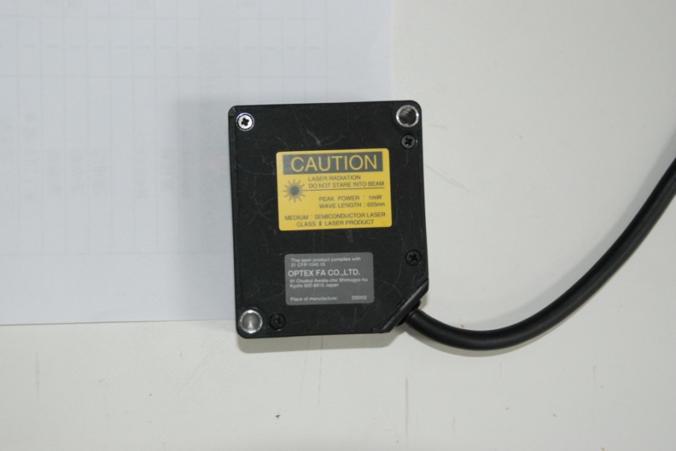
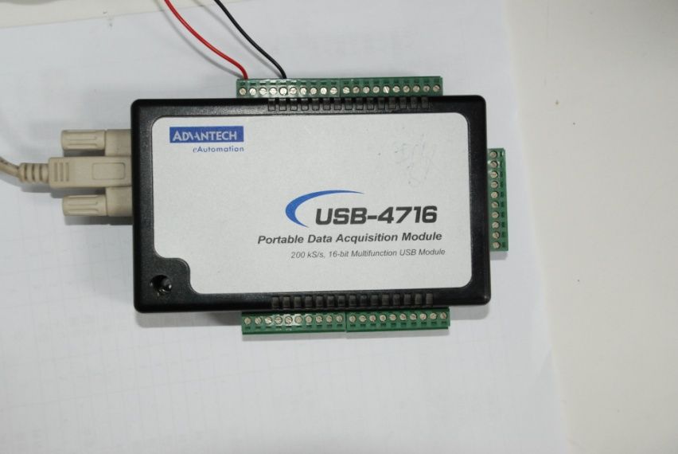
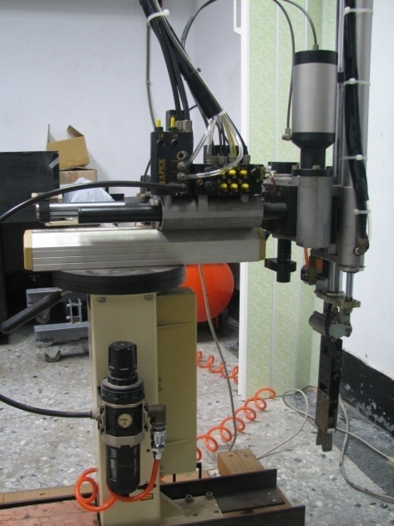
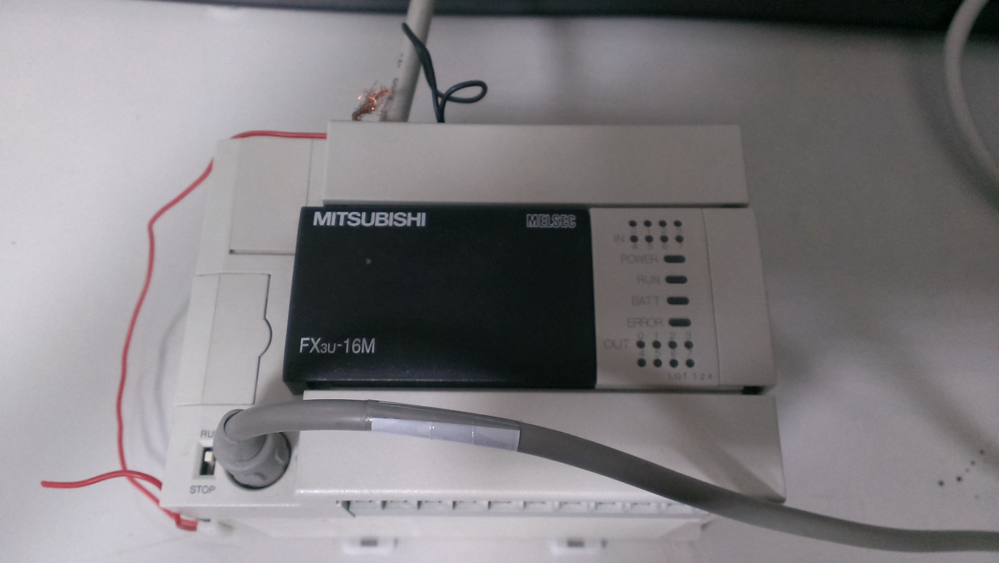
設備實體圖

Slide 4
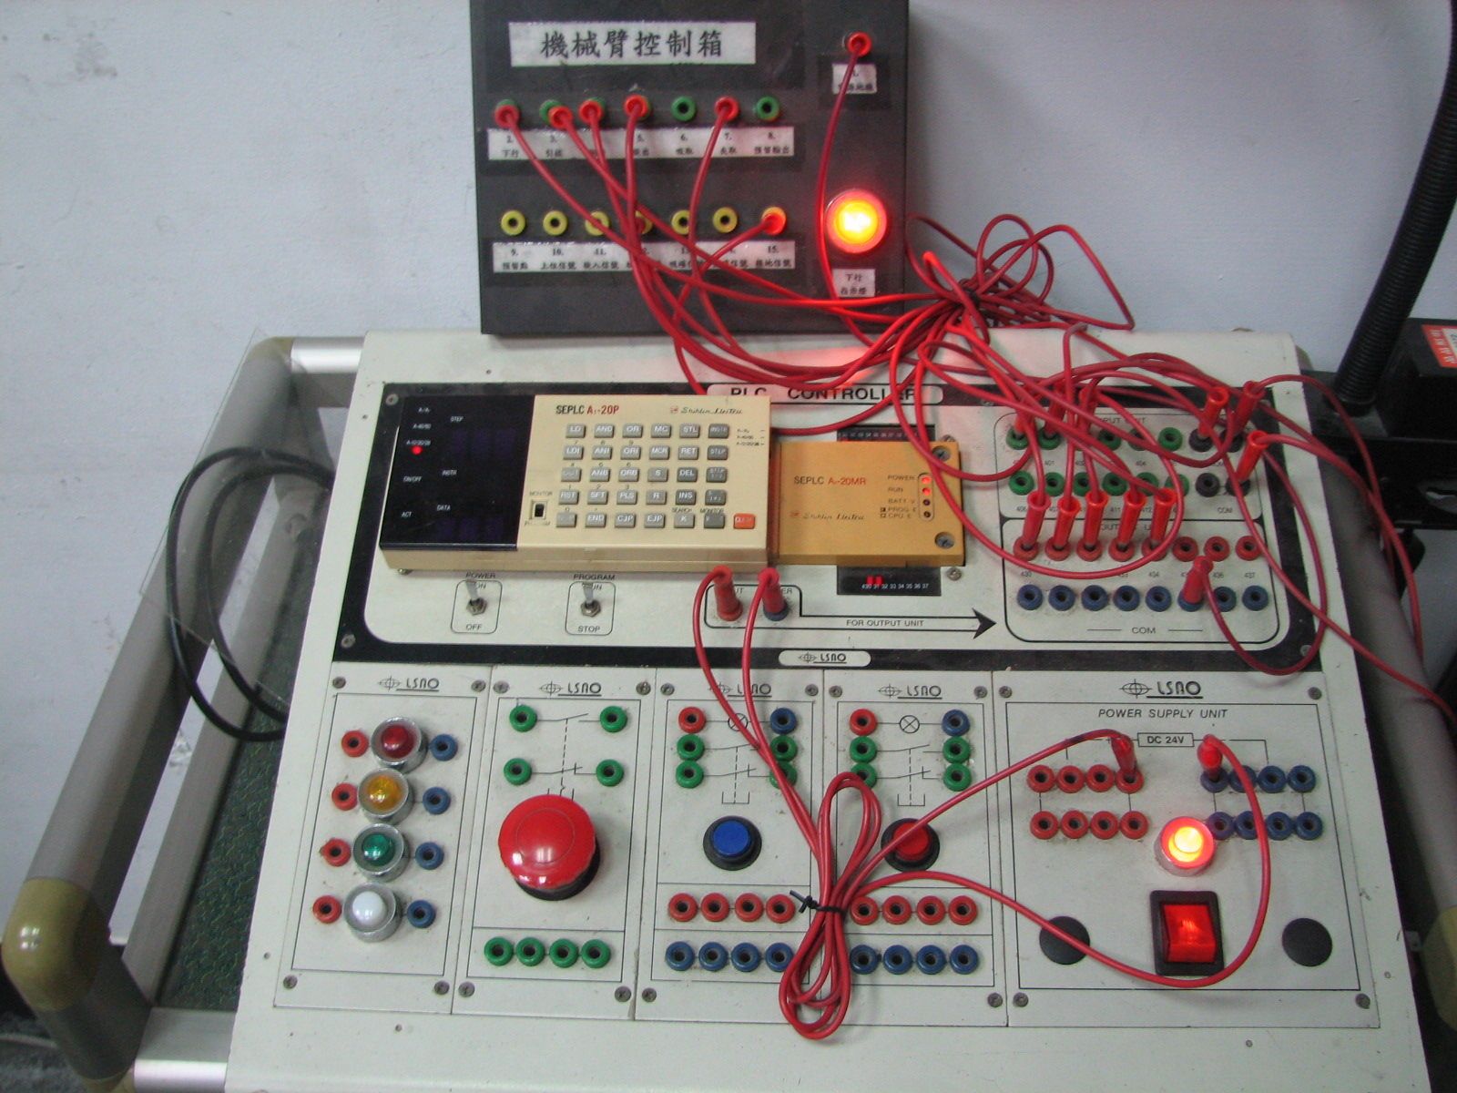
設備實體圖
控制箱
書寫器
Input / Output
直流電源

Slide 5
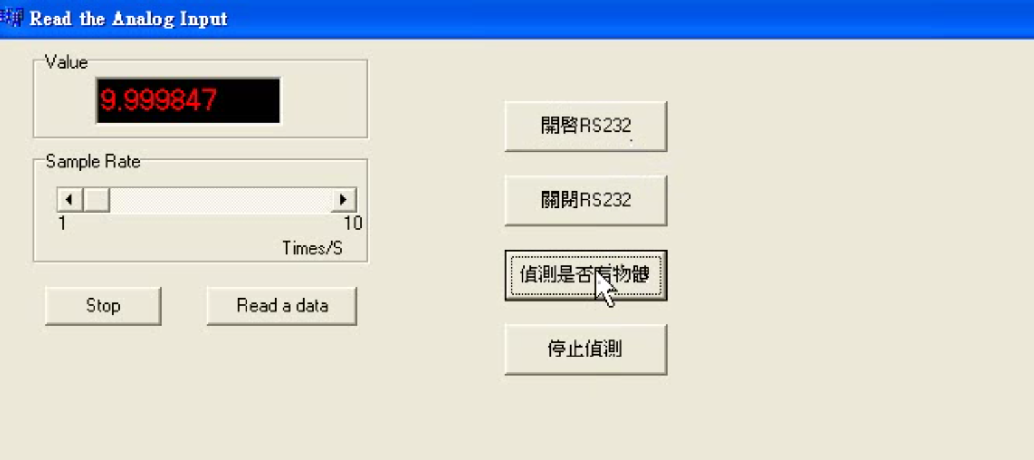
程式介面

Slide 6
操作影片

